Slide 1
НОВЫЙ ПОРЯДОК ПРОВЕДЕНИЯ АТТЕСТАЦИИ ПЕДАГОГИЧЕСКИХ РАБОТНИКОВ
Верхотурцева Ирина Владимировна
специалист по учебно-методической работе
АУ ДПО ХМАО-Югры «Институт развития образования»

Slide 2
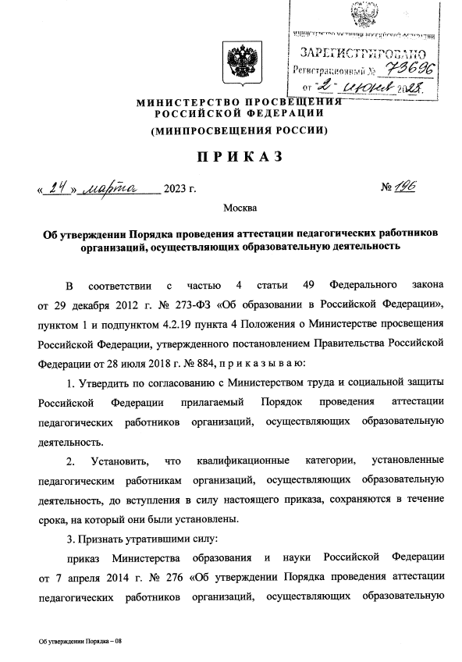
НОВЫЙ ПОРЯДОК ПРОВЕДЕНИЯ АТТЕСТАЦИИ ПЕДАГОГИЧЕСКИХ РАБОТНИКОВ С 1 СЕНТЯБРЯ 2023 ГОДА
С 1 сентября 2023 года вступает в силу новый Порядок проведения аттестации педагогических работников организаций, осуществляющих образовательную деятельность, утвержденный приказом Минпросвещения России от 24.03.2023 № 196 «Об утверждении Порядка проведения аттестации педагогических работников организаций, осуществляющих образовательную деятельность». Данный приказ действует до 31 августа 2029 года.
Квалификационные категории, установленные педагогическим работникам организаций, осуществляющих образовательную деятельность, до вступления в силу настоящего приказа, сохраняются в течение срока, на который они были установлены.

Slide 3
По новой системе аттестация будет двух видов:
ОБЯЗАТЕЛЬНАЯ - СООТВЕТСТВИЕ ЗАНИМАЕМОЙ ДОЛЖНОСТИ | ДОБРОВОЛЬНАЯ – АТТЕСТАЦИЯ НА ПЕРВУЮ ИЛИ ВЫСШУЮ КВАЛИФИКАЦИОННЫЕ КАТЕГОРИИ
Аттестация педагогических работников в целях подтверждения соответствия занимаемой должности проводится один раз в 5 лет на основе оценки их профессиональной деятельности аттестационными комиссиями, самостоятельно формируемыми организациями. Аттестационная комиссия состоит не менее чем из 5 человек. Руководитель организации в состав аттестационной комиссии организации не входит. | Аттестация педагогических работников в целях установления первой или высшей квалификационной категории проводится по их желанию. Аттестация в целях установления квалификационных категорий педагогическим работникам организаций, находящихся в ведении субъектов Российской Федерации будет осуществлять аттестационными комиссиями, формируемыми уполномоченными органами государственной власти субъектов Российской федерации. В состав комиссии входит не менее 7 человек.

Slide 4
Процедура аттестации на присвоении квалификационных категории, как и ранее, будет осуществляться согласно следующим этапам:
Подача заявления в аттестационную комиссию
Заявления подаются непосредственно в аттестационную комиссию, либо направляются в адрес аттестационной комиссии по почте письмом с уведомлением о вручении или с уведомлением в форме электронного документа с использованием информационно-телекоммуникационных сетей общего пользования, в том числе сети «Интернет», либо посредством федеральной государственной информационной системы «Единый портал государственных и муниципальных услуг (функций)» (далее – ЕПГУ) либо региональных порталов государственных и муниципальных услуг, интегрированных с ЕПГУ (далее – заявление в аттестационную комиссию). В автономном округе заявления принимаются на Аттестационном портале педагогов ХМАО https://att.iro86.ru/, сайте Института развития образования https://iro86.ru/.

Slide 5
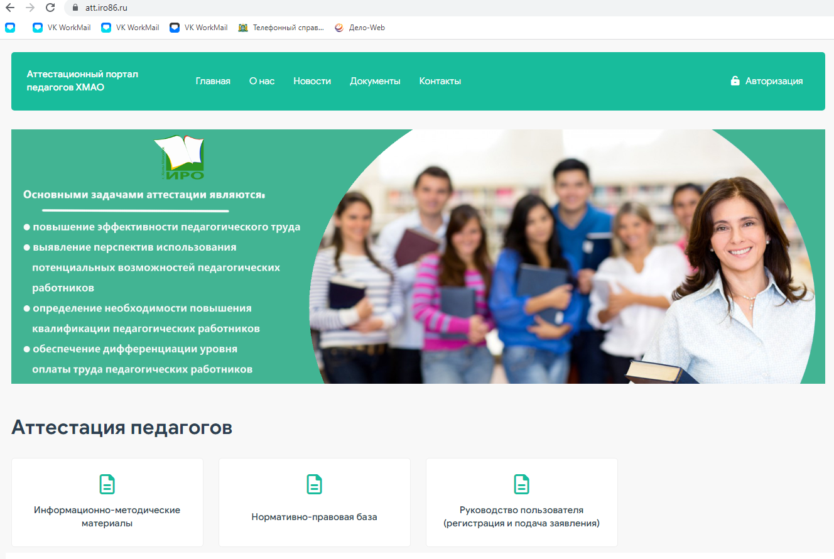

Slide 6
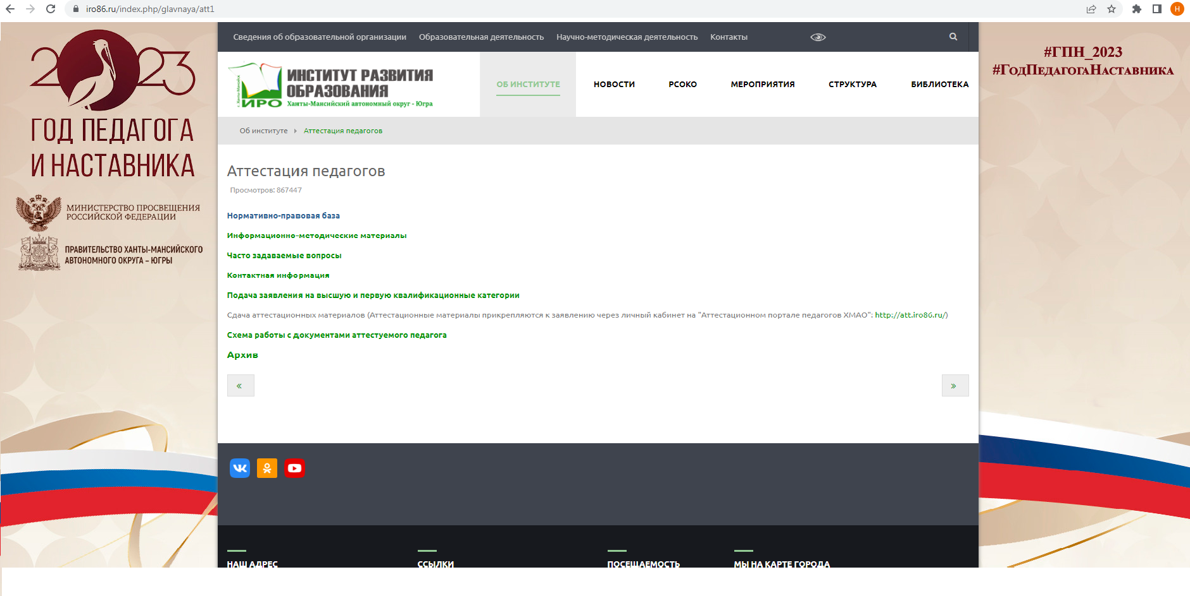

Slide 7
2. Рассмотрение заявлений на аттестационной комиссии
ПЕРВАЯ КВАЛИФИКАЦИОННАЯ КАТЕГОРИЯ | ВЫСШАЯ КВАЛИФИКАЦИОННАЯ КАТЕГОРИЯ
стабильные положительные результаты освоения обучающимися образовательных программ, в том числе в области искусств, физической культуры и спорта, по итогам мониторингов и иных форм контроля, проводимых организацией | достижение обучающимися положительной динамики результатов освоения образовательных программ, в том числе в области искусств, физической культуры и спорта, по итогам мониторингов, проводимых организацией
стабильные положительные результаты освоения обучающимися образовательных программ по итогам мониторинга системы образования, проводимого в порядке, установленном Правительством Российской Федерации (Постановление Правительства Российской Федерации от 5 августа 2013 года № 662 «Об осуществлении мониторинга системы образования») | достижение обучающимися положительных результатов освоения образовательных программ по итогам мониторинга системы образования, проводимого в порядке, установленном Правительством Российской Федерации (Постановление Правительства Российской Федерации от 5 августа 2013 г. № 662 «Об осуществлении мониторинга системы образования»)

Slide 8
ПЕРВАЯ КВАЛИФИКАЦИОННАЯ КАТЕГОРИЯ | ВЫСШАЯ КВАЛИФИКАЦИОННАЯ КАТЕГОРИЯ
выявление развитие у обучающихся способностей к научной (интеллектуальной), творческой, физкультурно-спортивной деятельности | выявление и развитие способностей обучающихся в научной (интеллектуальной), творческой, физкультурно-спортивной деятельности, а также их участия в олимпиадах, конкурсах, фестивалях, соревнованиях
личный вклад в повышение качества образования, совершенствование методов обучения и воспитания, транслирование в педагогических коллективах опыта практических результатов своей профессиональной деятельности, активное участие в работе методических объединений педагогических работников организации | личный вклад в повышение качества образования, совершенствование методов обучения и воспитания, и продуктивного использования новых образовательных технологий, транслирование в педагогических коллективах опыта практических результатов своей профессиональной деятельности, в том числе экспериментальной и инновационной
 | активное участие в работе методических объединений педагогических работников организаций, в разработке программно-методического сопровождения образовательного процесса, профессиональных конкурсах

Slide 9
Заявления аттестационной комиссией рассматривается в срок не более 30 календарных дней со дня получения. Педагогические работники имеют право не позднее чем за 5 рабочих дней до проведения заседания аттестационной комиссии направлять в аттестационную комиссию дополнительные сведения, характеризующие их профессиональную деятельность.
3. Вынесение решения аттестационной комиссией
По результатам аттестации аттестационная комиссия принимает одно из следующих решений:
- установить первую квалификационную категорию, высшую квалификационную категорию (указывается должность педагогического работника, по которой устанавливается квалификационная категория);
- отказать в установлении первой квалификационной категории, высшей квалификационной категории (указывается должность, по которой педагогическому работнику отказывается в установлении квалификационной категории).
Продолжительность аттестации для каждого педагогического работника от начала ее проведения и до принятия решения аттестационной комиссией составляет не более 60 календарных дней.

Slide 10
4. Создание распорядительных актов об установлении квалификационных категорий
На основании решений аттестационных комиссий о результатах аттестации педагогических работников издается распорядительный акт об установлении педагогическим работникам первой квалификационной категории, высшей квалификационной категории со дня вынесения решения аттестационной комиссией, которые размещаются на официальных сайтах указанных органов в сети «Интернет».

Slide 11
Какие изменения в порядке аттестации предусмотрены приказом Минпросвещения России от 24.03.2023 № 196 «Об утверждении Порядка проведения аттестации педагогических работников организаций, осуществляющих образовательную деятельность»?
- квалификационные категории будут присваиваться бессрочно;
- чтобы подать на высшую категорию не нужно ждать 2 лет после присвоения первой, но показатели профессиональной деятельности, должны соответствовать высшей квалификационной категории (п.36 приказа Министерства просвещения Российской Федерации от 24 марта 2023 года № 196);
- подать заявление на высшую квалификационную категорию по занимаемой должности можно при наличии первой квалификационной категории по любой должности;
- работники, имеющие государственные награды, почетные звания, ведомственные знаки отличия и иные награды, полученные за достижения в педагогической деятельности, либо являются призерами профессиональных конкурсов, соответствующих направлениям их деятельности, проходят аттестацию без всестороннего анализа профессиональной деятельности, на основе сведений, подтверждающих наличие указанных выше наград;
- введены новые квалификационные категории - «педагог-методист» и «педагог-наставник»;
- сведения об установленной квалификационной категории вносятся работодателем в трудовую книжку.

Slide 12
Квалификационных категорий «педагог-методист», «педагог-наставник»
1. Аттестация в целях установления квалификационной категории «педагог-методист» или «педагог-наставник» проводится по желанию педагогических работников. К указанной аттестации допускаются педагогические работники, имеющие высшую квалификационную категорию.
2. К заявлению в аттестационную комиссию прилагается ходатайство работодателя в аттестационную комиссию, характеризующее деятельность педагогического работника, направленную на совершенствование методической работы или наставничества непосредственно в образовательной организации. Ходатайство работодателя формируется на основе решения педагогического совета образовательной организации.

Slide 13
Квалификационная категория «педагог-методист»
руководство методическим объединением педагогических работников образовательной организации и активного участия в методической работе образовательной организации
руководство разработкой программно-методического сопровождения образовательного процесса, в том числе методического сопровождения реализации инновационных образовательных программ и проектов в образовательной организации
методическая поддержка педагогических работников образовательной организации при подготовке к участию в профессиональных конкурсах
участие в методической поддержке (сопровождении) педагогических работников образовательной организации, направленной на их профессиональное развитие, преодоление профессиональных дефицитов
передача опыта по применению в образовательной организации авторских учебных и/или учебно-методических разработок

Slide 14
Квалификационная категория «педагог-наставник»
руководство практической подготовкой студентов, обучающихся по образовательным программам среднего профессионального образования и (или) образовательным программам высшего образования
наставничество в отношении педагогических работников образовательной организации, активное сопровождение их профессионального развития в образовательной организации
содействие в подготовке педагогических работников, в том числе из числа молодых специалистов, к участию в конкурсах профессионального (педагогического) мастерства
распространение авторских подходов и методических разработок в области наставнической деятельности в образовательной организации

